Slide 1



UNIVERSIDADE FEDERAL DO MARANHÃO
Interdisciplinar em Ciência e Tecnologia
PROJETO E DESENVOLVIMENTO
DE SOFTWARE
SISTEMA DE BIBLIOTECA
INSTITUIÇÃ0 ABC
Professor: Thales Levi Azevedo Valente
Sistema de Biblioteca - Instituição ABCestá licenciado sob CC BY 4.0© 2

Slide 2



INTEGRANTES
AMANDA MAIA SOARE SILVA
GUILHERME DE PÁDUA F. AMORIM
GUSTAVO ANTONIO SILVA ROCHA
IRLANDA HILDENEY OLIVEIRA TEXEIRA

Slide 3


TÓPICOS
INTRODUÇÃO
REQUISITOS DOS SISTEMA
CASO DE USO
MODELAGEM DE CLASSE DE ANÁLISE
MO﻿DELAGEM DE INTERAÇÕES
MODELAGEM DE ESTADOS

Slide 4


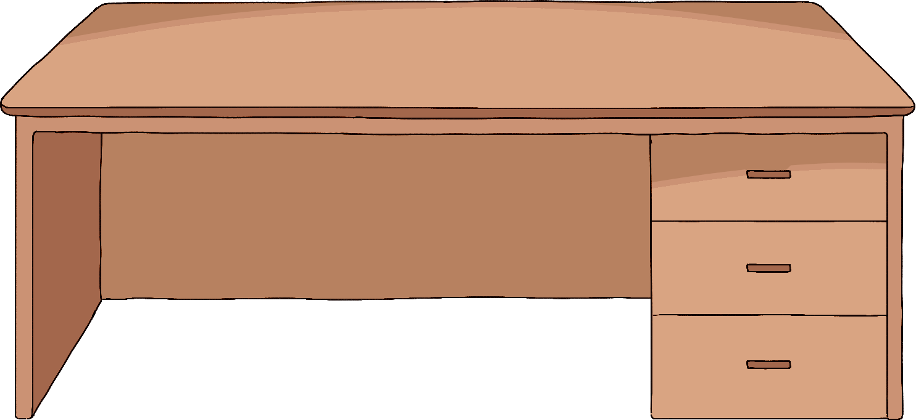
INTRODUÇÃO
"ABC" é uma organização de ensino que recentemente inaugurou uma moderna biblioteca visando proporcionar aos seus alunos do ensino fundamental um ambiente de aprendizagem mais enriquecedor. Para garantir a eficiência da biblioteca, a instituição decidiu implementar um sistema de gerenciamento de biblioteca.

Slide 5
SISTEMA BIBLIOTECARIO
CONTEXTUALIZAÇÃO
Sua principal finalidade é facilitar o controle de acesso ao acervo, bem como a administração de usuários. Isso envolve o monitoramento de empréstimos e devoluções, a organização de livros, periódicos e recursos digitais, além de proporcionar uma experiência de pesquisa e consulta mais aprimorada para todos os usuários.

Slide 6
REQUISITOS DO SISTEMA
É essencial reunir todas as informações possíveis para garantir que o projeto atenda exatamente ao que é esperado e uma importante etapa durante o desenvolvimento de um programa é a definição dos requisitos.

Slide 7
REQUISITOS DO SISTEMA
As principais categorias de requisitos são os funcionais e os não funcionais.

Slide 8

REQUISITOS DO SISTEMA
Qual a definição de requisitos funcionais e não funcionais?

Slide 9
REQUISITOS DO SISTEMA
Requisito funcional é uma funcionalidade específica do sistema(ação que o sistema precisa ser capaz de realizar).
O Requisito não funcional refere-se a características ou qualidades do sistema.

Slide 10
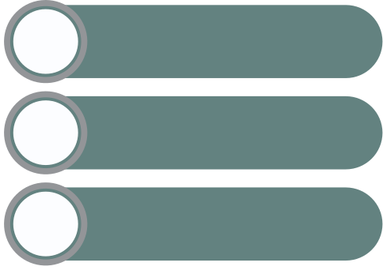
REQUISITOS DO SISTEMA
FUNCIONAIS
RF1
Efetuar Login:
Autenticação de usuários cadastrados no sistema, permitindo que o usuário possa se conectar ao sistema.
RF2
Cadastro de Alunos:
O sistema deve permitir que o aluno possa cadastrar seus dados no sistema.
RF3
Consultar Livros:
O sistema deve permitir que o usuário faça busca de livros no catálogo.

Slide 11
REQUISITOS DO SISTEMA
FUNCIONAIS
Registro de empréstimo:
O sistema deve permitir que o bibliotecário registre a data de retirada e gere uma data de devolução. O usuário recebe em seguida um email de confirmação.
RF4
RF5
Registro de devolução:
O sistema deve ser capaz de registrar a data em que o usuário devolveu o livro.
Renovação de empréstimo:
O sistema deve gerar uma nova data de devolução caso o aluno faça uma nova solicitação. O sistema notifica o usuário da confirmação da renovação.
RF6

Slide 12
REQUISITOS DO SISTEMA
FUNCIONAIS
RF7
Atulizar Catálogo::
O sistema deve permitir que seja atualizado o catálogo de livros, permitindo a adição, remoção e edição de registros.
RF8
Gerenciamento de Multas:
O sistema deve ser capaz de calcular e manter registros de multas devidas pelos usuários.
RF9
Alterar perfil:
O sistema deve permitir que os usuários atualizem informações do seu perfil.
Controle total:
O sistema deve permitir que o administrador tenha acesso total sobre todos os dados do sistema. Permitindo visualizar, modificar, adicionar e excluir os dados de usuários.
RF10

Slide 13
REQUISITOS DO SISTEMA
NÃO FUNCIONAIS
Responsividade:
O sistema deve adaptar-se a diferentes tamanhos de tela e dispositivos.
RNF1
RNF2
Segurança:
Garantir que todos os dados do usuário sejam armazenados de forma segura e protegida.
Desempenho de pesquisa
O sistema deve ser eficiente no resultado da busca.
RNF3

Slide 14
REQUISITOS DO SISTEMA
NÃO FUNCIONAIS
Usabilidade:
A interface do usuário deve ser intuitiva e fácil de usar, especialmente para os alunos e bibliotécario.
RNF4
RNF5
Desempenho da Base de Dados
O sistema deve ser capaz de lidar com um grande volume de dados.
Manutenibilidade
O sistema deve ser facilmente mantido e atualizado conforme necessário.
RNF6

Slide 15

CASO DE USO

Slide 16
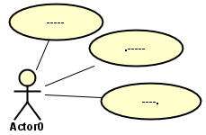
CASO DE USO
UML (Unified Modeling Language) ;
Perspectiva do usuário;
Inter-relações das Funções do Sistema;
Relações com o ambiente;
Observação
Um caso de uso descreve as ações do sistema sem entrar em detalhes técnicos, como tecnologias, algoritmos ou passos específicos.

Slide 17
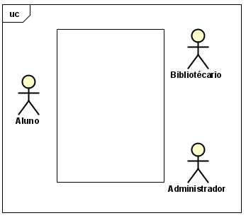
ELEMENTOS DO DIAGRAMA
Sistema/cenário:
Área de atuação do sistema;
Ações e interações entre os atores e o sistema;
Autores:
Papel ou entidade que interage com o sistema;
Atores podem ser pessoas, outras aplicações;

Slide 18
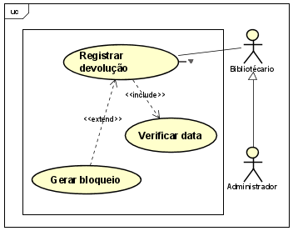
ELEMENTOS DO DIAGRAMA
Caso de uso:
São as funcionalidades recebidas pelos autores
Conjunto de sequências;
RELAÇÕES
Associação
Generalização;
Extensão (extends)
Inclusão (includes)

Slide 19
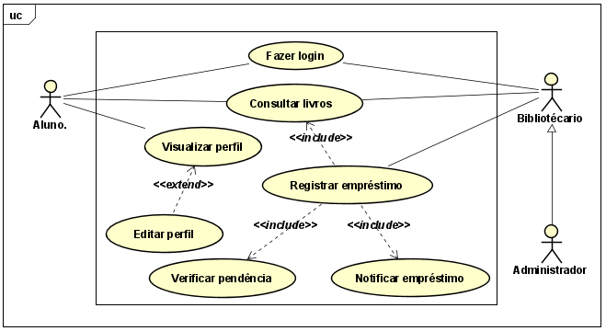
DIAGRAMA DA INSTITUÇÃO ABC

Slide 20
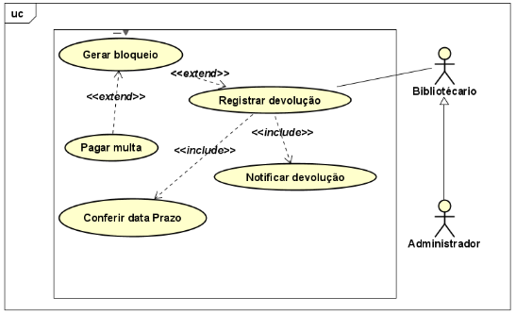
DIAGRAMA DA INSTITUÇÃO ABC

Slide 21
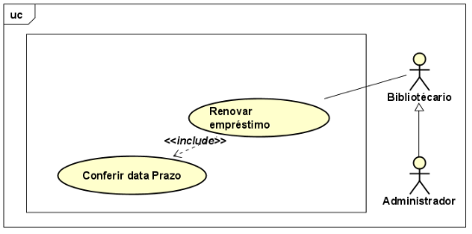
DIAGRAMA DA INSTITUÇÃO ABC

Slide 22
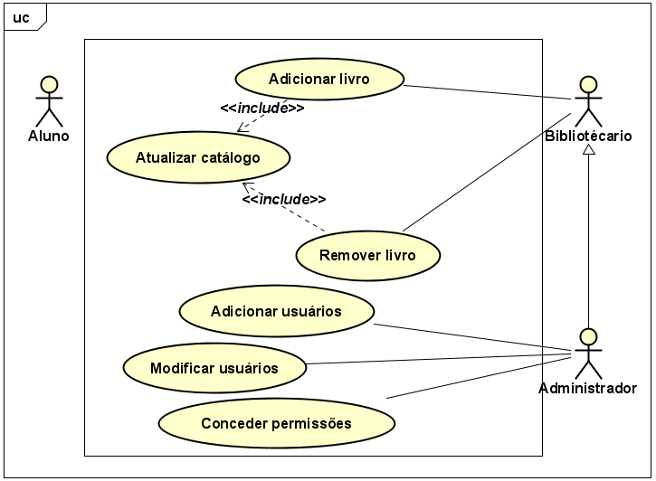
DIAGRAMA DA INSTITUÇÃO ABC

Slide 23
DIAGRAMA DE CLASSES

Slide 24
O QUE É UM DIAGRAMA DE CLASSES?
ClasseA
Um mapa visual que representa as classes em um programa.
Mostra como as classes se relacionam, suas características e ações.
Facilitar o entendimento da estrutura de um sistema.
ClasseB
ClasseC

Slide 25
CLASSES, MÉTODOS E ATRIBUTOS
Usuario
- nome: String - nomeDeUsuario: String - senha: String - email: String - cpf: int - telefone: int - foto: Image
+ consultarLivros() + editarPerfil() + verifLogin()
Nome da classe
Lista de atributos
Lista de Métodos

Slide 26
VISIBILIDADE
Usuario
- nome: String - nomeDeUsuario: String - senha: String - email: String - cpf: String - telefone: String - foto: Image
+ consultarLivros(): list<Livro> + editarPerfil(): boolean + verifLogin(): boolean
- privado
+ publico
# protegido
~ pacote/padrão

Slide 27
RELACIONAMENTOS
Existem diferentes tipos de relacionamentos entre as classes
Herança
Multiplicidade
0..1 zero a um
n (montante específico)
0..* zero a muitos
1..* um a vários
Associação
Agregação
Composição

Slide 28
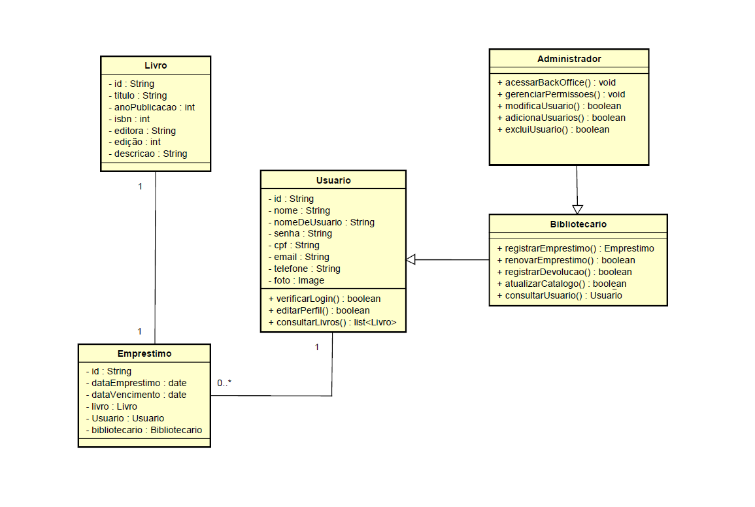

Slide 29
MODELAGEM DE
INTERAÇÃO

Slide 30

O que é Diagrama de Interações?
È um diagrama comportamental que busca representar a forma como
ocorre as interações entre as pessoas e os sistemas, produtos ou serviços.

Slide 31
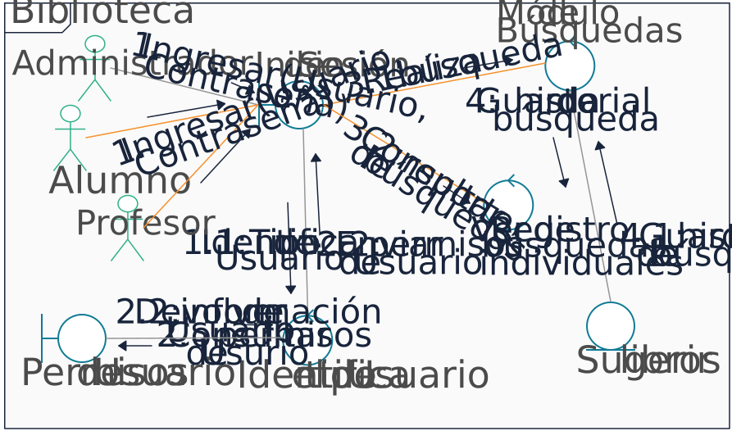
Diagrama de Interações
Diagrama de Comunicação
Diagrama de Sequencia

Slide 32
DIAGRAMA DE SEQUENCIA
O objetivo principal é determinar a ordem dos eventos, as mensagens enviadas, os métodos chamados e a interação entre objetos dentro de um processo. Geralmente vinculado a um caso de uso, o diagrama de sequência é útil para documentar e gerar visualizações diretas a partir de casos de uso.

Slide 33

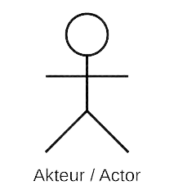
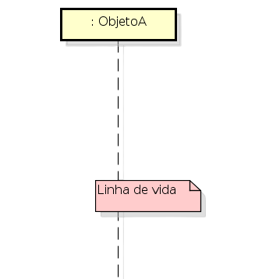
NOTAÇÕES DO DIAGRAMA DE SEQUENCIA
Atores: São instâncias dos atores declarados no diagrama de caso de uso.
Objetos: Representam instâncias específicas de classes no sistema.
Lifelines: São linhas verticais que se estendem ao longo do diagrama para indicar a vida do objeto durante a interação.

Slide 34
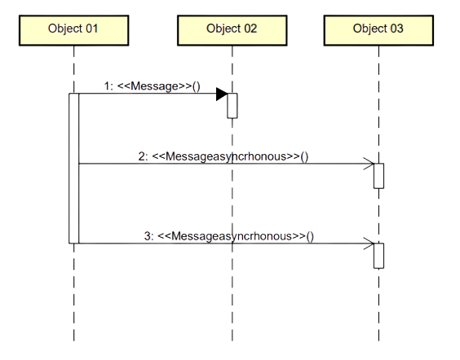
NOTAÇÕES DO DIAGRAMA DE SEQUENCIA
Barras de Ativação: São períodos que um determinado objeto esta participando ativamente de um processo.

Slide 35
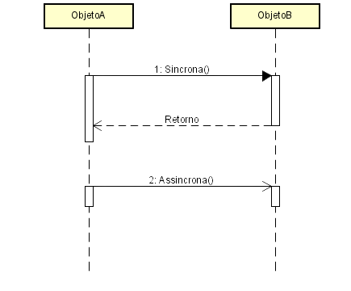
MENSAGENS
Mensagem síncrona
Mensagem de retorno
Mensagem assíncrona

Slide 36
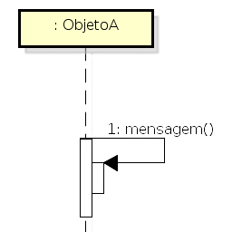
MENSAGENS
Auto-chamada: São mensagens que uma lifeline envia para si mesma. Uma mensagem parte da linha de vida do objeto e atinge a linha de vida do próprio objeto.

Slide 37
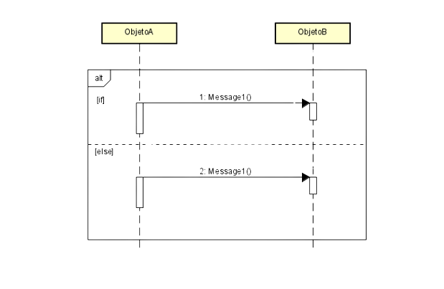
MENSAGENS
Condicionais: Usado quando existe mais de uma condição a ser atendida.

Slide 38
COMO CRIAR UM DIAGRAMA DE SEQUENCIA:
Selecionar um Caso de Uso
Identificar os atores e objetos que interagem
Indentificar as mensagens que os objetos trocam entre si
Determinar a sequencia das mensagens
Determinar as condiçõe especiais

Slide 39
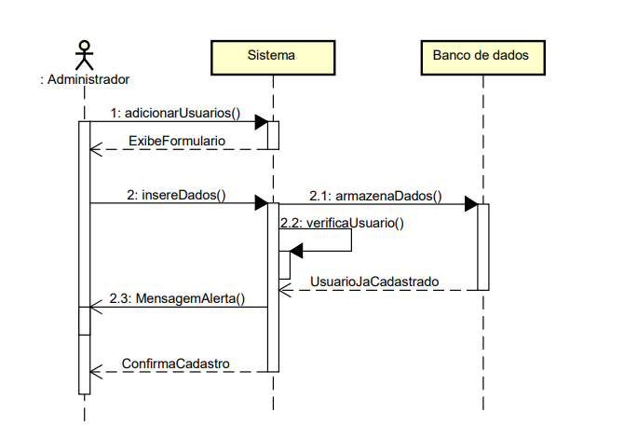
Adicionar Usuário

Slide 40
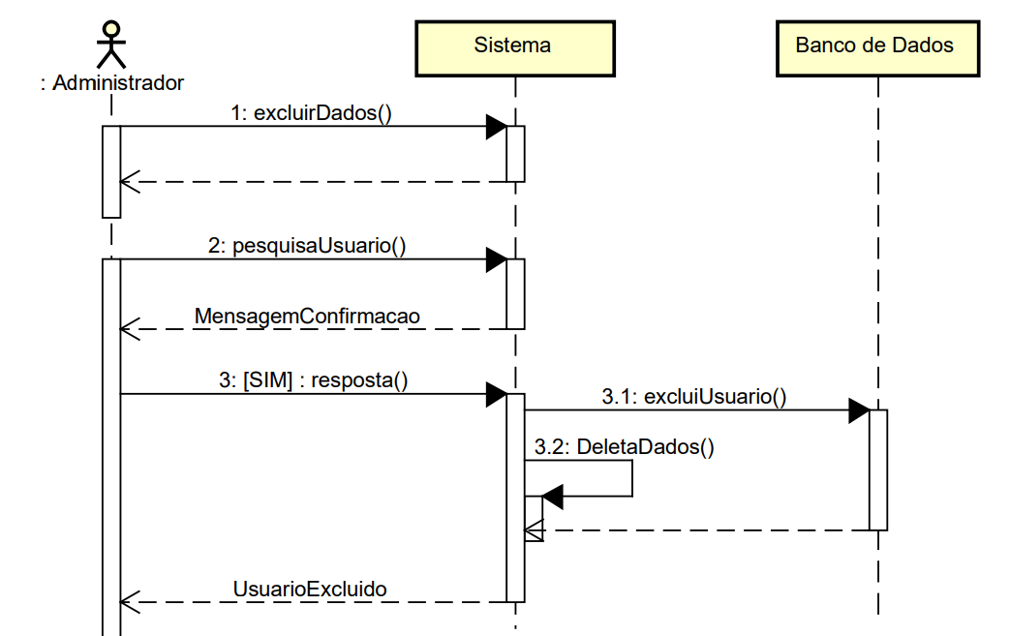
Excluir
Usuário

Slide 41
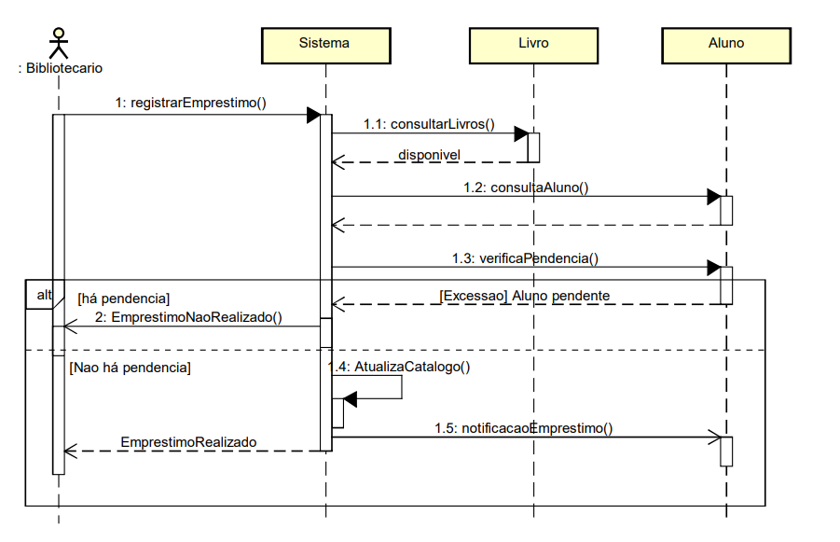
Empréstimo

Slide 42
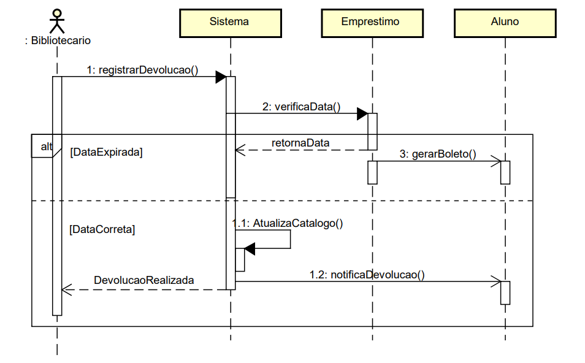
Devolução

Slide 43
DIAGRAMA DE
ESTADOS

Slide 44

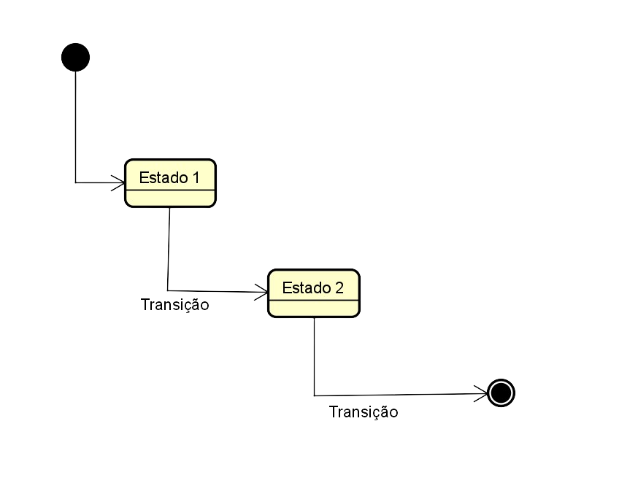
O QUE É UM DIAGRAMA DE ESTADOS?
Descreve o comportamento de objetos com reação a eventos discretos por meio de sequências de estados e ações
que ocorrem durante sua vida.

Slide 45
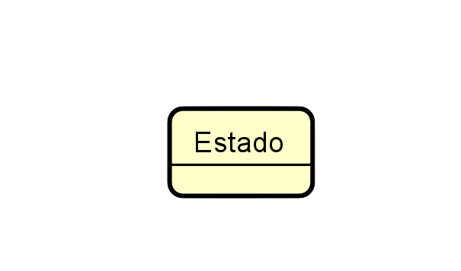
ELEMENTOS DO DIAGRAMA - ESTADO ATUAL
É a situação física atual de um objeto.

Slide 46

ELEMENTOS DO DIAGRAMA - ESTADO INICIAL
É a partir do qual se inicia o fluxo de um diagrama de Estado.

Slide 47

ELEMENTOS DO DIAGRAMA - ESTADO FINAL
Estado final do objeto no diagrama de Estado.

Slide 48
ELEMENTOS DO DIAGRAMA - TRANSIÇÃO
Representação das transições de estado.

Slide 49
ELEMENTOS DO DIAGRAMA - PONTO DE DECISÃO
Utilizado onde existe mais de uma opção. Funciona como um ponto de decisão

Slide 50
DIAGRAMA DE ESTADO - ATIVIDADES INTERNAS
Uma lista de ações ou atividades que são executadas enquanto o objeto se encontra no estado em foco.
Entry: Executada na entrada do estado;
Do: Identifica uma atividade em andamento;
Exit: Ação executada na saída do estado.

Slide 51
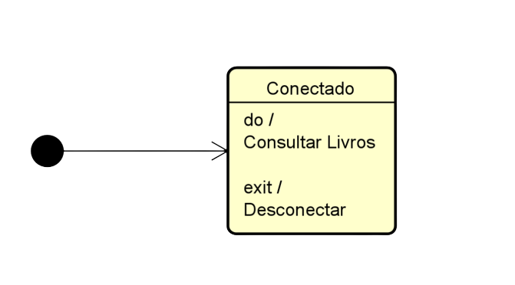
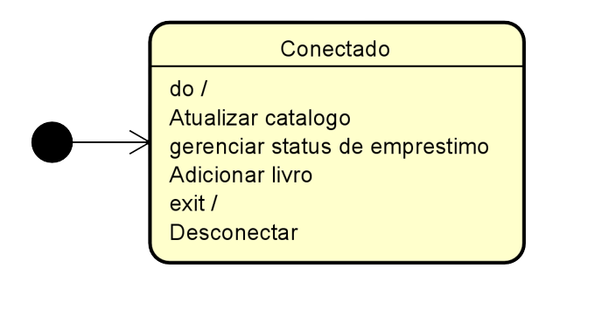
DIAGRAMA DE ESTADO - ALUNO E BIBLIOTECÁRIO

Slide 52
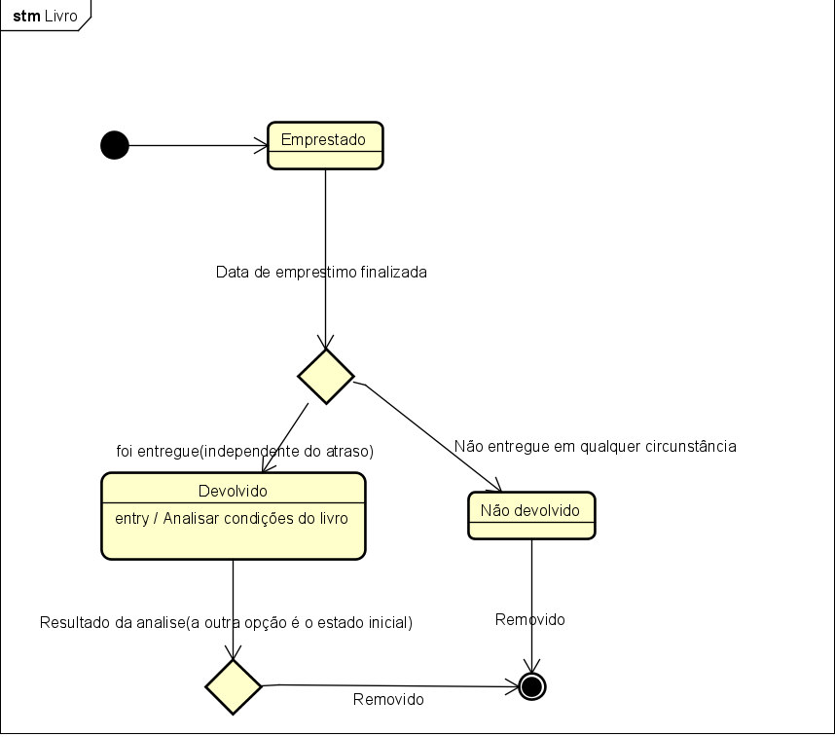
DIAGRAMA DE ESTADO - LIVRO

Slide 53
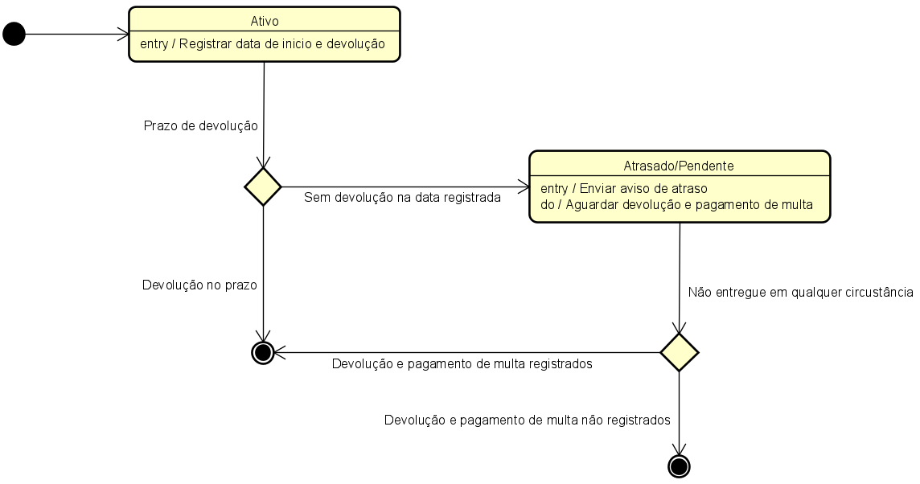
DIAGRAMA DE ESTADO - LIVRO

Slide 54
Referências
GUEDES, Gilleanes Thorwald Araujo. UML2: Uma abordagem prática. 3. ed. São Paulo: Novatec Editora Ltd, 2018.
OLIVEIRA PRIMO, Mônica. Diagrama de Sequência. [S. l.], 1 ago. 2014. Disponível em: https://treinamentowaei.wordpress.com/diagrama-de-sequencia/. Acesso em: 02 nov. 2023.
Creately.Tutorial do Diagrama de Sequência: Guia completo com exemplos. [S. l.], 29 jan. 2021. Disponível em: https://creately.com/blog/pt/diagrama/tutorial-do-diagrama-de-sequencia/ . Acesso em: 01 nov. 2023.
LUDICCHART. O que é um diagrama de máquina de estados? 2023. Disponível em: https://www.lucidchart.com/pages/pt/o-que-e-diagrama-de-maquina-de-estados-uml. Acesso em: 12 nov. 2023.

Slide 55
Reconhecimentos e Direitos Autorais
- Autor: Guilherme de Pádua f. Amorim, Amanda Maia Soare Silva, Gustavo Antonio Silva Rocha, Irlanda Hildeney
- Contato: guilhermepamorim0@gmail.com
- Data última versão: 10/12/2023
- Versão: 1.0
- Outros repositórios: https://github.com/guilhermedpadua
- Agradecimentos: Universidade Federal do Maranhão (UFMA), Professor Doutor Thales Levi Azevedo Valente, e colegas de curso.

Slide 56
Copyright/License
Este material é resultado de um trabalho acadêmico para a disciplina PROJETO E DESENVOLVIMENTO DE SOFTWARE, sob a orientação do professor Dr. THALES LEVI AZEVEDO VALENTE, no semestre letivo 2023.2, do curso de Engenharia da Computação, na Universidade Federal do Maranhão (UFMA). Todo o material sob esta licença é software livre: pode ser usado para fins acadêmicos e comerciais sem nenhum custo. Não há papelada, nem royalties, nem restrições de "copyleft" do tipo GNU. Ele é licenciado sob os termos da licença MIT reproduzida abaixo e, portanto, é compatível com GPL e também se qualifica como software de código aberto. É de domínio público. Os detalhes legais estão abaixo. O espírito desta licença é que você é livre para usar este material para qualquer finalidade, sem nenhum custo. O único requisito é que, se você usá-los, nos dê crédito.

Slide 57
Copyright © 2023 Educational Material
Este material está licenciado sob a Licença MIT. É permitido o uso, cópia, modificação, e distribuição deste material para qualquer fim, desde que acompanhado deste aviso de direitos autorais.
O MATERIAL É FORNECIDO "COMO ESTÁ", SEM GARANTIA DE QUALQUER TIPO, EXPRESSA OU IMPLÍCITA, INCLUINDO, MAS NÃO SE LIMITANDO ÀS GARANTIAS DE COMERCIALIZAÇÃO, ADEQUAÇÃO A UM DETERMINADO FIM E NÃO VIOLAÇÃO. EM HIPÓTESE ALGUMA OS AUTORES OU DETENTORES DE DIREITOS AUTORAIS SERÃO RESPONSÁVEIS POR QUALQUER RECLAMAÇÃO, DANOS OU OUTRA RESPONSABILIDADE, SEJA EM UMA AÇÃO DE CONTRATO, ATO ILÍCITO OU DE OUTRA FORMA, DECORRENTE DE, OU EM CONEXÃO COM O MATERIAL OU O USO OU OUTRAS NEGOCIAÇÕES NO MATERIAL.
Para mais informações sobre a Licença MIT: https://opensource.org/licenses/MIT.

Slide 58
Obrigado!

